Slide 1
DevOps工具组合方案对比

Slide 2
DevOps工具的分类
项目开发管理
针对开发流程的所有角色，特别是产品经理，项目经理，技术经理
测试管理
针对质量管理部门及具备自动化测试能力的研发部门
持续交付
针对研发和测试部门，是为开发工程师和测试工程师服务的效率提升工具链
自动化管理
针对研发和测试部门，用自动化用例保障软件质量；用自动化填充持续交付工具链，尽可能的代替重复的事务

Slide 3
DevOps工具组合的几种方案
部分商业工具（如Jira） + 开源工具（如GitLab，Jenkins等）
自研平台 + 开源工具
一体化平台
公有云产品（华为DevCloud），阿里云效平台
公有云+内网私有部署：ONES

Slide 4
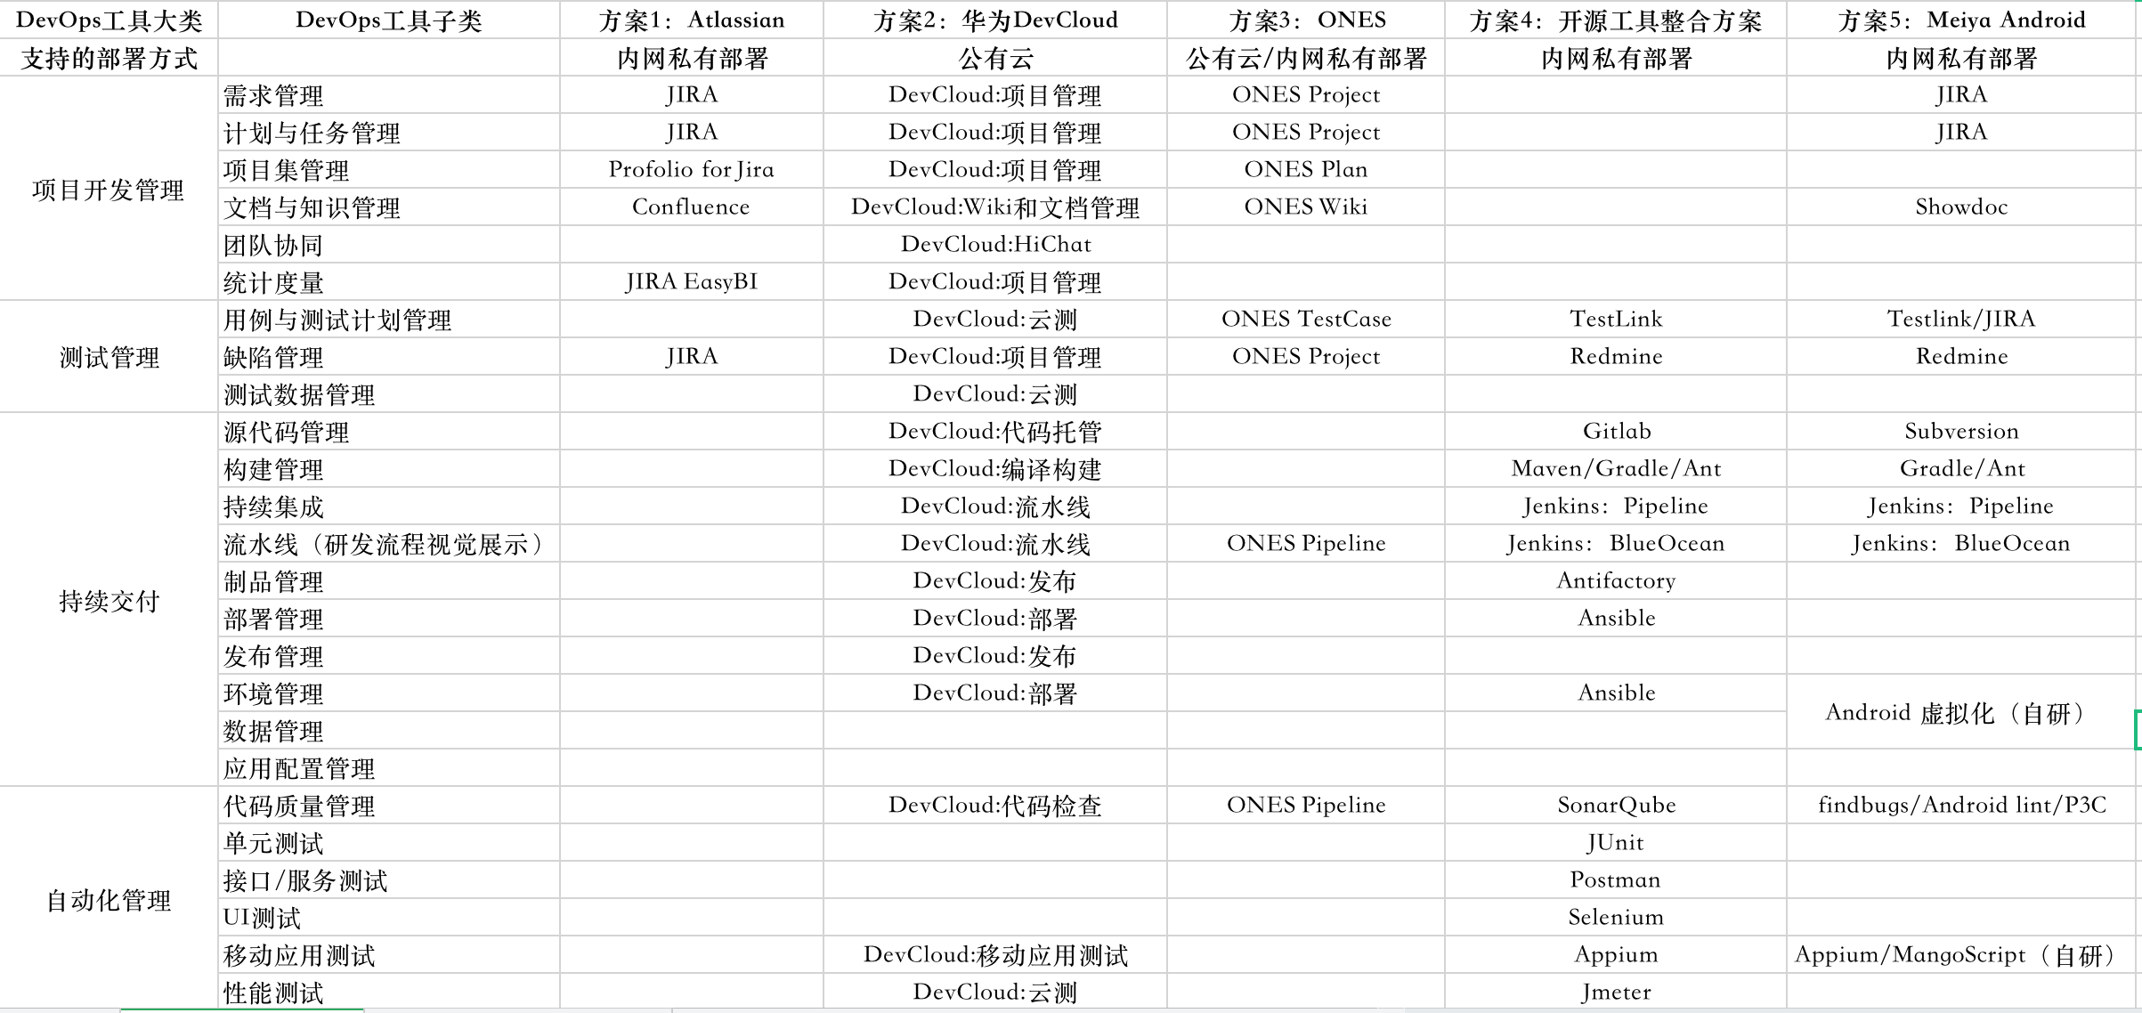
DevOps工具组合方案的对比

Slide 5
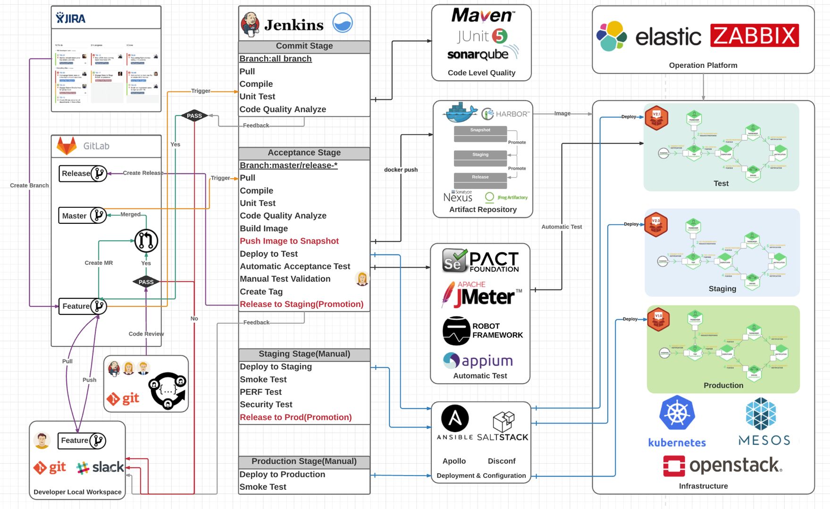
开源端到端流水线解决方案（服务端产品）

Slide 6
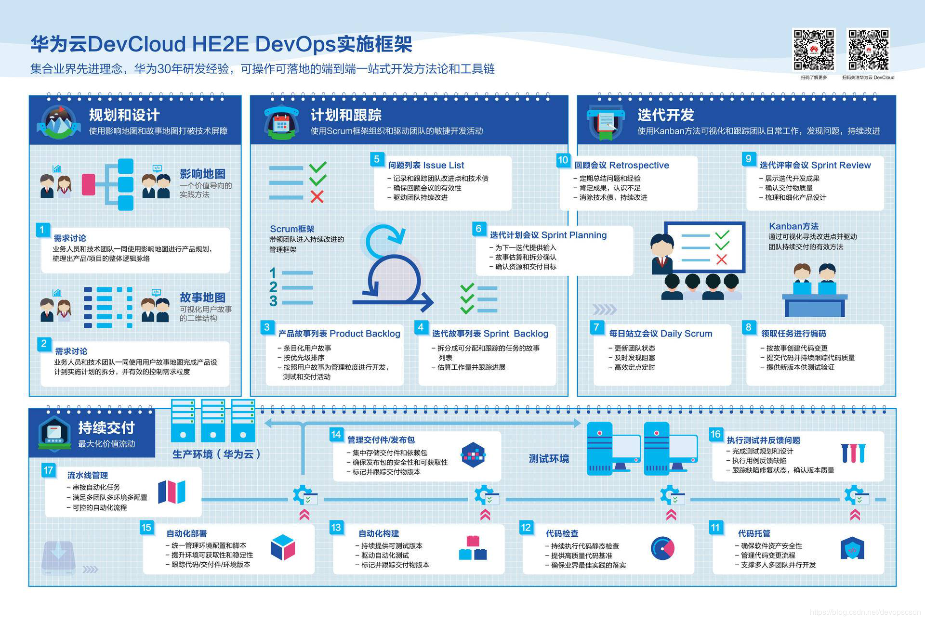
华为DevCloud解决方案

Slide 7
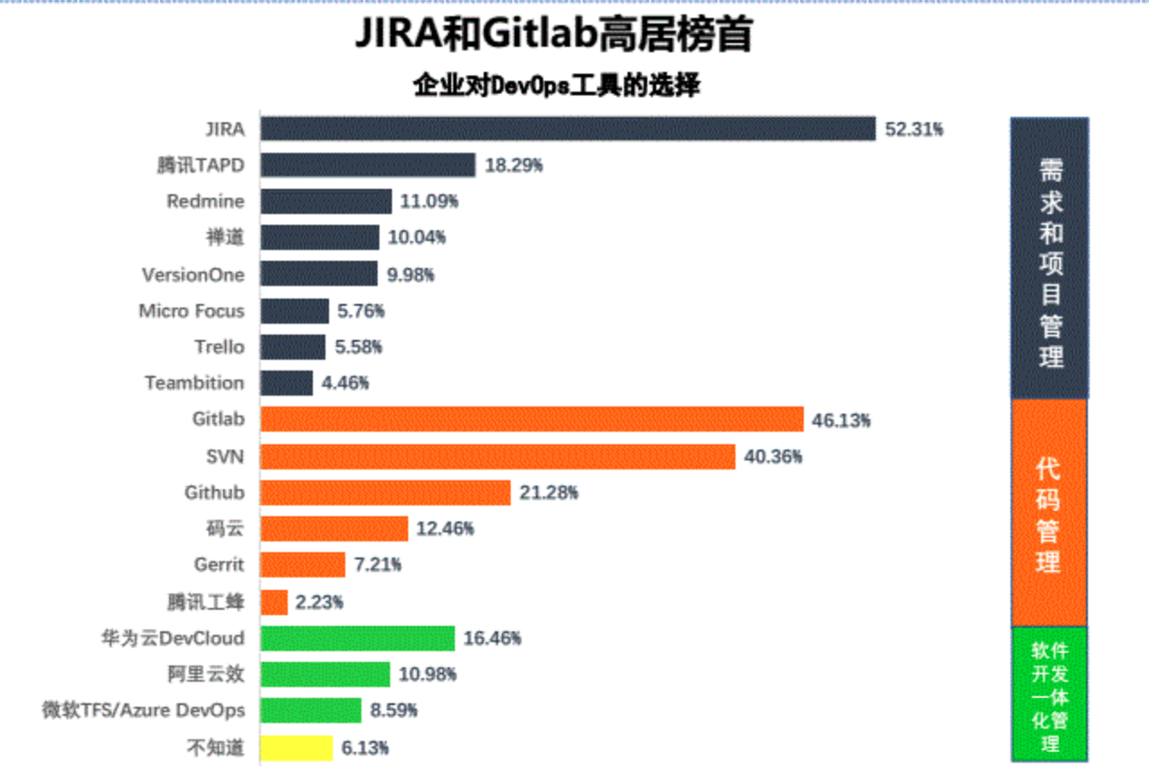
企业对DevOps工具的选择（2019）

